Slide 1
Государственное профессиональное образовательное учреждение Ярославской области
Рыбинский полиграфический колледж
Проектная деятельность как форма развития творческих способностей студентов специальности «Туризм»
Преподаватель общепрофессиональных дисциплин и профессиональных модулей
ГПОУ ЯО Рыбинского полиграфического колледжа
Новикова Ксения Андреевна
2018

Slide 2
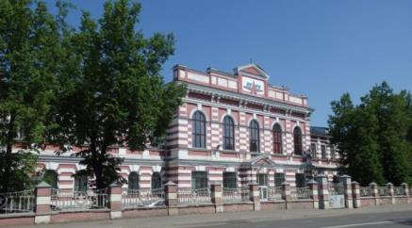
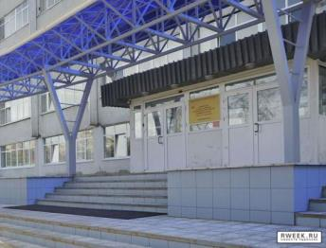
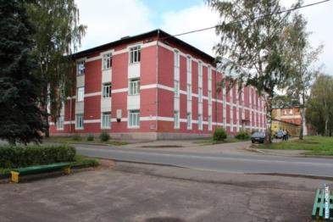
Знакомство с понятием «Проект» в 2007 году. Специальность: «Социально-культурный сервис и туризм»

Slide 3
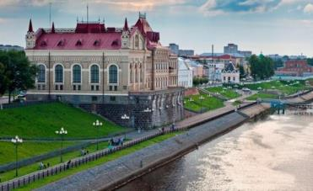
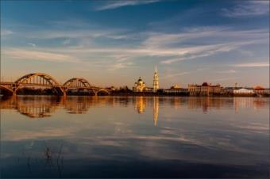
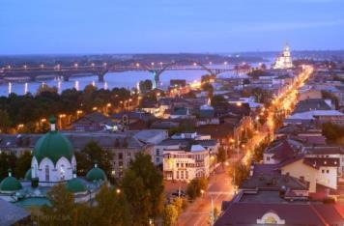
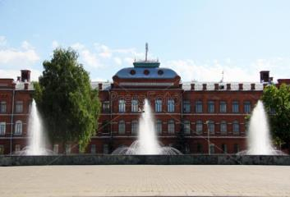
Проекты направлены на
формирование социально-культурного облика города Рыбинск.

Slide 4
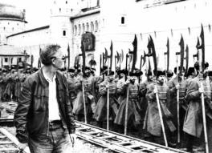
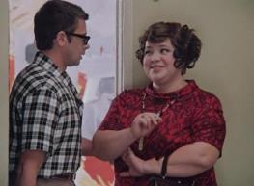
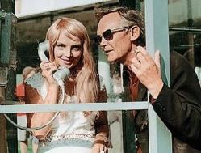
Первый курсовой проект по предмету «Анимационный сервис» Новогодний вечер по тематике фильмов Леонида Гайдая.

Slide 5
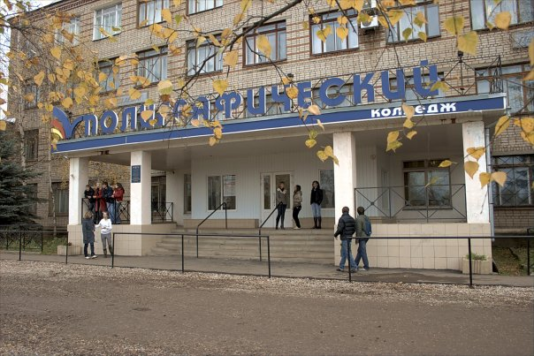
Государственное профессиональное образовательное учреждение Ярославской области
Рыбинский полиграфический колледж

Slide 6
В 2014 году наше учебное заведение стало победителем «Конкурса проектов о создании инновационных площадок по внедрению проектных форм учебной работы на базе профессиональных образовательных организаций». Под руководством к.п.н. Фёдоровой Оксаны Николаевны, заведующей ПЦК по специальности 43.02.10 «Туризм» на базе специальности 43.02.10 была открыта инновационная площадка по внедрению проектных методов обучения.

Slide 7
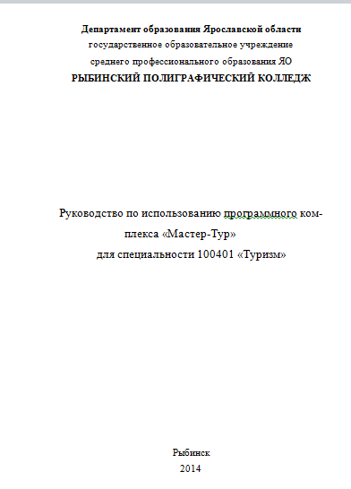
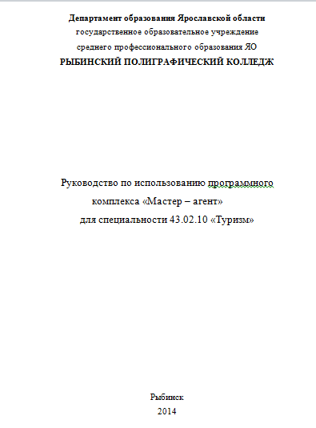
Методическое обеспечение инновационных площадок по внедрению проектных форм учебной работы на базе Рыбинского полиграфического колледжа

Slide 8
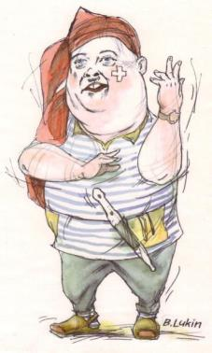
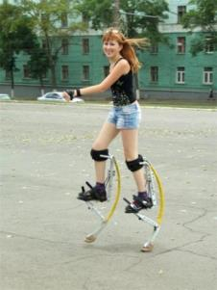
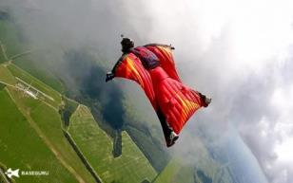
2014-2015 год обучения, 2 семестр.
Первые проекты группы Т-1, по предмету
«Организация туристской индустрии».
Поляков Александр:
Проект организации услуг вингсьюта на базе ОАО «Аэроклуб».
Кононова Анастасия:
Проект организации услуги «Бокинг».
Рябинина Арина:
Проект организации услуг «Рисуем Шарж».
Поповнина Валерия:
Проект организации конференции «Современные проблемы туризма в городе Рыбинск»

Slide 9
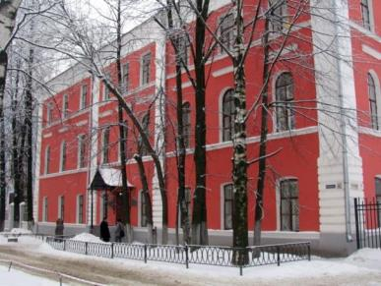
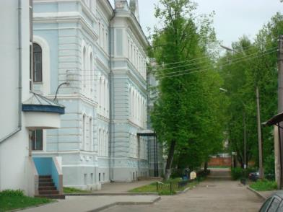
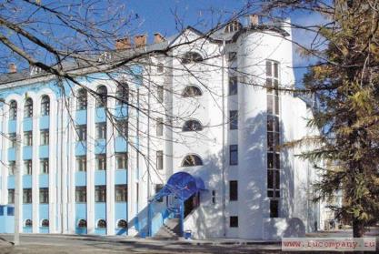
В 2015 году – обучение в ФГБОУ ВО «Ярославский государственный педагогический университет им. К.Д. Ушинского» по специальности «Тьюторство в общем и профессиональном образовании».

Slide 10
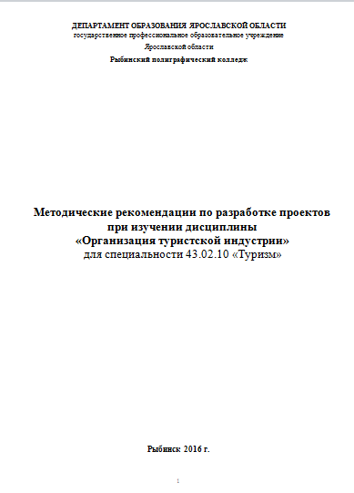
Методические рекомендации

Slide 11
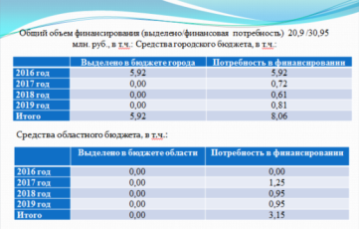
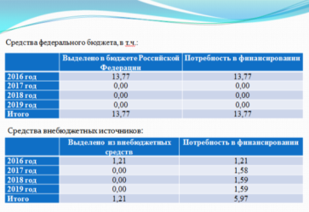
Дисциплина: «Организация туристской индустрии»
Вводное занятие: анализ муниципальной программы «Развитие туристской привлекательности городского округа город Рыбинск» 2016-2019
Самостоятельная работа студента.
Определение проблемы развития туризма в городе Рыбинск и предложение её решения в виде проекта.

Slide 12
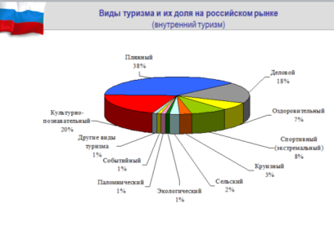
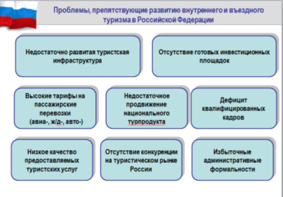
Междисциплинарный курс: «Туроперейтинг»
Вводное занятие: проблемы развития туристской инфраструктуры в стране.
Студент:
Самостоятельно выбирает для себя регион.
Проводит анализ развития туризма в регионе.
Выявляет основные проблемы и перспективы туризма в выбранном регионе.
Проектом является: разработанный туристский маршрут по выбранному региону на 7 дней 6 ночей.

Slide 13
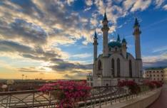
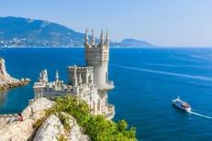
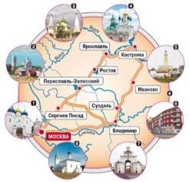
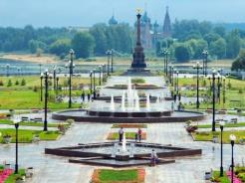
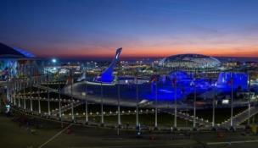
Направление тем курсовых проектов
Республика Татарстан
Республика Карелия
Республика Крым
Ярославская
область
Золотое кольцо России
Краснодарский край

Slide 14
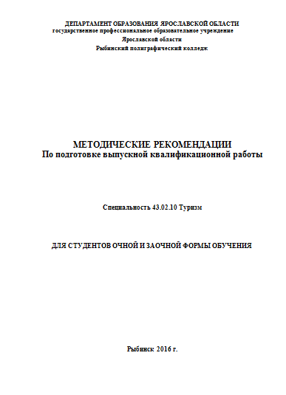
Курсовой проект по междисциплинарному курсу «Туроперейтинг»
+
Курсовой проект по междисциплинарному курсу «Организация экскурсионного обслуживания»
Дипломное проектирование

Slide 15
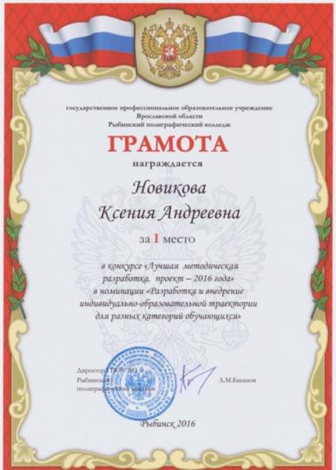

Slide 18
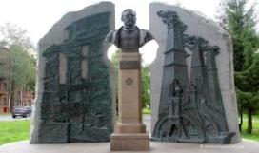
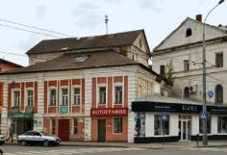
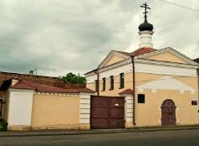
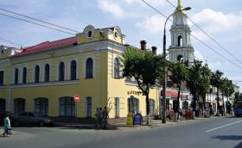
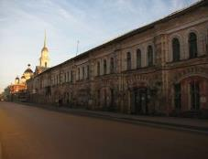
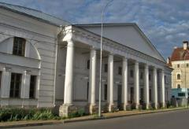
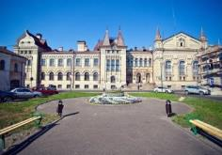
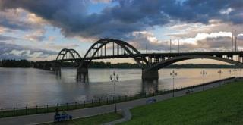
Разработка обзорной экскурсии по городу Рыбинск

Slide 19
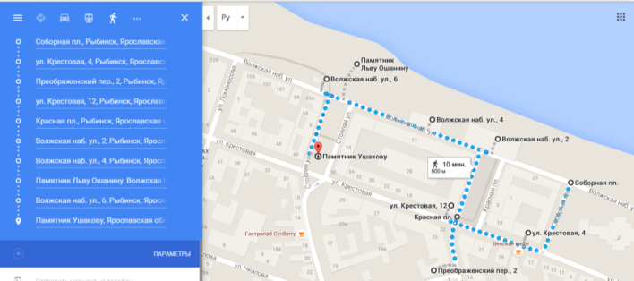
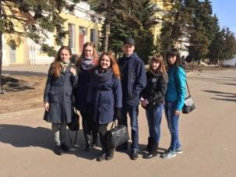
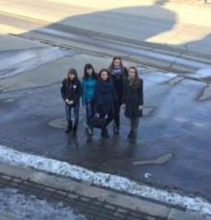
Схема маршрута экскурсии по историческому центру города Рыбинск

Slide 20
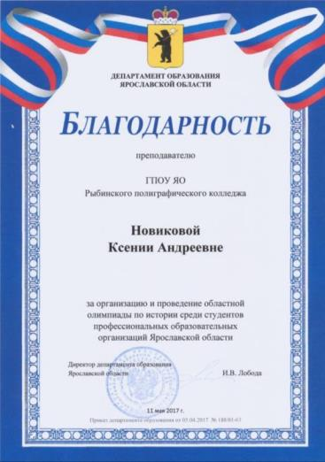

Slide 21
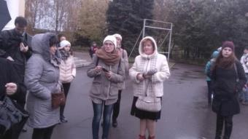
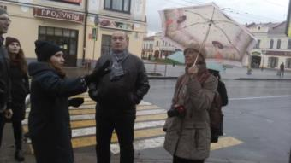
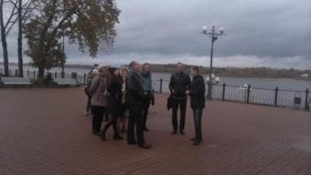

Slide 22
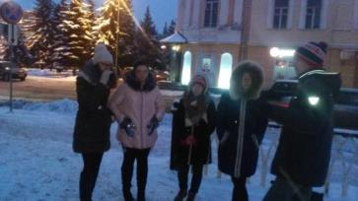
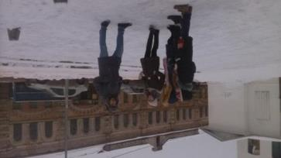
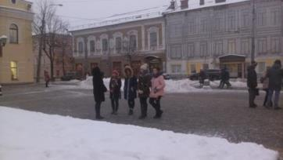

Slide 23
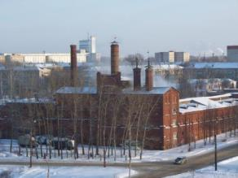
Экскурсия по микрорайону «Полиграф»

Slide 25
Всероссийский конкурс молодежных авторских проектов и проектов в сфере образования, направленных на социально-экономическое развитие российских территорий «Моя страна – моя Россия»

Slide 26
Рябинина Арина

Slide 27
Базанова Мария

Slide 28
Базанова Мария
студентка группы Т-1
Проект тура
«Познание Ярославского края»
3-е место.

Slide 29
Кольцова Евгения

Slide 30
Кольцова Евгения принимала участие в IX городской студенческой научно-практической конференции «Практико-ориентированный подход в образовательном процессе»

Slide 31
Виноградова Любовь

Slide 32
Любовь Виноградова была одной из 10 приглашенных на встречу с Владимиром Владимировичем Аристарховым.
С мая 2013 года по 20 июня 2018 года — первый заместитель министра культуры РФ.

Slide 34
На IX городской студенческой научно-практической конференции «Практико-ориентированный подход в образовательном процессе» Любовь Виноградова заняла первое место

Slide 35
XVIII научно-практическая конференция Межрегиональной ассоциации образовательных учреждений «Непрерывное профессиональное образование. Юность. Наука. Культура».
4-е место

Slide 37
Межрегиональный конкурс по специальности «Туризм» среди студентов профессиональных образовательных организаций
Команда – 2 студента.
Обязательное домашнее задание: подготовить проект согласно основной тематике конкурса

Slide 38
Год литературы: «Экскурсионная программа, посвященная поэту-песеннику
Льву Ивановичу Ошанину»

Slide 40
Год кино: Экскурсионная программа «Город Рыбинск для кино»

Slide 42
Областная студенческая научно-практическая конференция «Профессиональные компетенции. Творчество. Карьера»
Клопова Наталья

Slide 43
Концерт приуроченный к Международному женскому дню 8 марта Междисциплинарный курс : «Анимационный сервис»

Slide 45
Дополнительное образование «Музейная деятельность»
Проект: Выставка «Здравствуйте, мы – современное поколение»

Slide 46
Спасибо за внимание

